Slide 1
Презентация к уроку истории в 6 классе «Золотая Орда: государственный строй, население, экономика и культура. Крымский улус Золотой Орды. Генуэзцы в Крыму. Княжество Феодоро»
Бельчу Елена Владимировна, учитель МБОУ «Родниковская школа-гимназия

Slide 2
С помощью генуэзцев император Михаил Палеолог освободил от крестоносцев Константинополь и с 1261 года Генуя получает монопольное право на плавание по Черному морю. В 6 – ти летней войне генуэзцы победили венецианцев, что стало началом 200 – летнего владения генуэзцами в Крыму. Во второй половине 13 века они обосновались в Кафе, и вскоре Кафа становится самым крупным торговым центром и портом в Причерноморье.

Slide 3
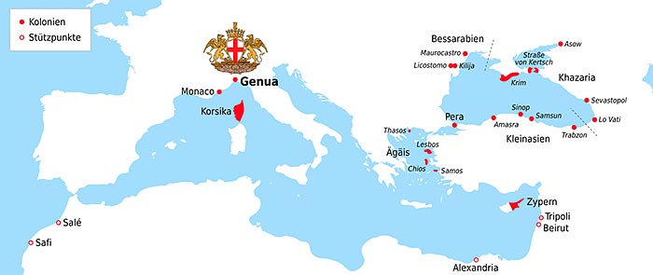
Материалы к уроку истории в 6 классе «Золотая Орда: государственный строй, население, экономика и культура. Крымский улус Золотой Орды. Генуэзцы в Крыму. Княжество Феодоро»

Slide 4
В 60-е годы XIII века Генуя обосновывается в Каффе (современная Феодосия), которая становится крупнейшим портом и торговым центром в Причерноморье. Постепенно генуэзцы расширяют свои владения.
Строится крепость, которая становится форпостом обороны города.

Slide 5
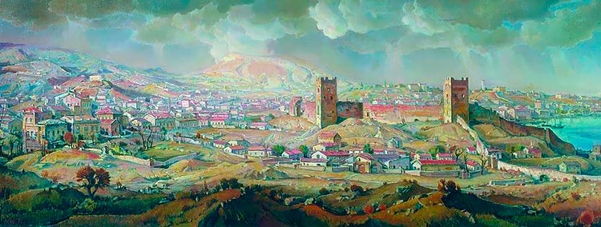
Вид Генуэзской крепости в Каффе (Феодосии)

Slide 6
  Крепость имела две линии укреплений:
  цитадель и внешнюю часть.
  Цитадель была возведена в 1340—1343 годах
  вокруг Карантинного холма, на крутых в сторону
  моря склонах, которые могли служить первичной
  преградой для врагов, достраивалась ещё в течение
  десяти лет. В 1343 — 1346 годах генуэзская крепость
  была осаждена ханом Джанибеком. Среди
  осаждающего крепость войска Золотой орды
  распространилась чума, и татары стали класть
  зараженные трупы на катапульты и забрасывать их
  через крепостные стены в город Кафу, что в
  дальнейшем привело к
  распространению чумы в Генуе и во всей Европе.

Slide 7
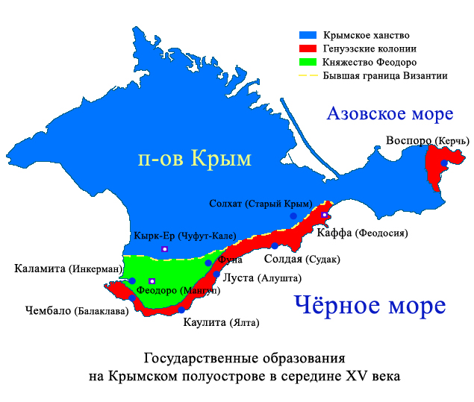
Государственные образования на Крымском полуострове в середине XVвека

Slide 8
. В середине XV века из 70 тыс. жителей Каффы (Феодосии) 45 тыс. были армяне.
Всего в Крыму, Приазовье и на Кавказе насчитывалось около 40 итальянских факторий-колоний.
Основной вид деятельности генуэзцев в Крыму - торговля, в том числе и работорговля. Кафа в XIV - XV вв. была крупнейшим невольничьим рынком на Черном море. Здесь на кафинском рынке ежегодно продавалось более тысячи рабов, а постоянное рабское население Кафы достигало пятисот человек.

Slide 9
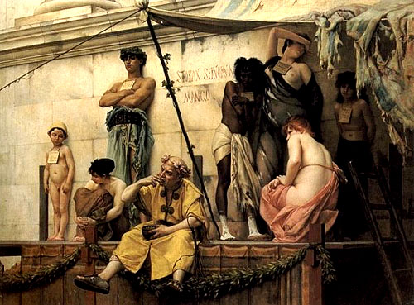
Невольничий рынок в Каффе

Slide 10
В XIX веке большинство сооружений были разобраны.
До настоящего времени сохранилась южная стена цитадели с двумя башнями (башня Святого Климента и башня Криско), часть западной стены, пилоны ворот, несколько башен в разных частях города (Доковая, Константина, Фомы, консула Джованни ди Скаффа). На территории, ближайшей к цитадели, также сохранились мост, турецкие бани и несколько армянских церквей.

Slide 11
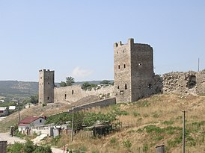
Генуэзская крепость в Феодосии

Slide 12
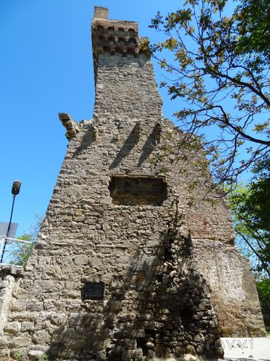
Башня Константина

Slide 13
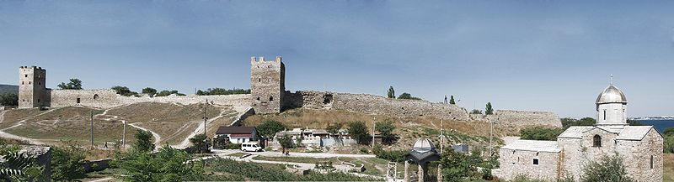
Башни Святого Климента и Криско, остатки крепостной стены и церковь Иоанна Предтечи. Башня Святого Климента защищала ворота цитадели и калитку. Башня Криско укрепляла среднюю часть восточной стены цитадели.

Slide 14
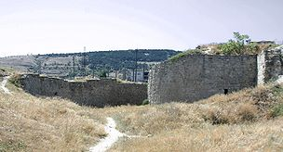
Остатки крепостного рва, служившего также каналом для отвода ливневых стоков.

Slide 15
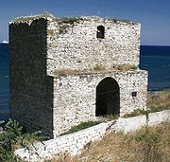
Доковая башня. Защищала восточную часть города и причал, служила морскими воротами города.

Slide 16
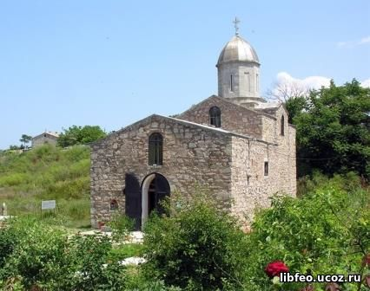
Армяно-григорианский храм построен в ХIV веке. В османский период в нем некоторое время отправляли религиозные обряды армяно-католики.

Slide 17
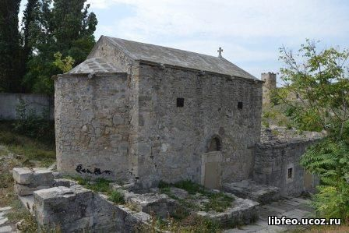
Церковь св. Стефана (св. Димитрия)

Slide 18
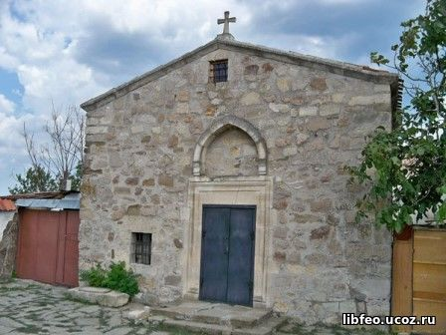
Церковь св. Георгия

Slide 19
Спасибо за внимание

